Slide 1
第7章 MyBatis的核心配置
济南大学信息学院 刘鹍

Slide 2
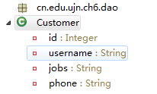

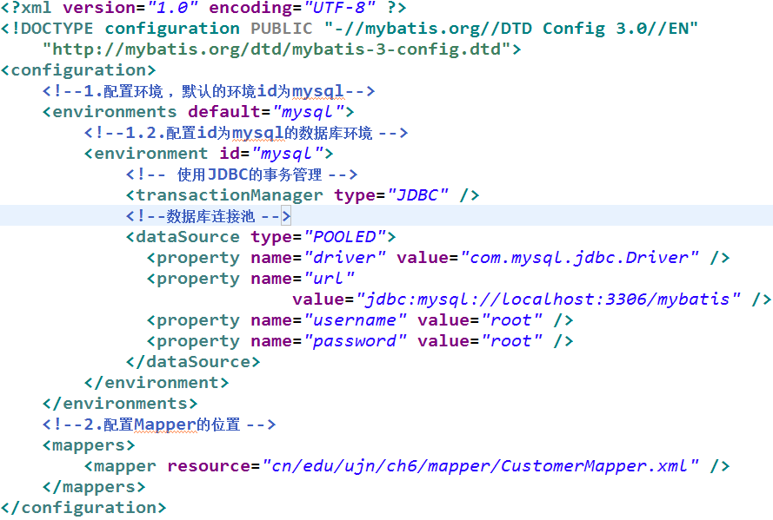

回顾：初识MyBatis
@Test
public void findCustomerByNameTest() throws IOException {
String resource="mybatis-config.xml";
InputStream is = Resources.getResourceAsStream(resource);
SqlSessionFactory sessionFactory = new SqlSessionFactoryBuilder().build(is);
SqlSession session = sessionFactory.openSession();
Customer customer = session.selectOne("cn.edu.ujn.ch6.mapper.CustomerMapper.findCustomerByName","j");
session.close();
}
<select id="findCustomerByName" parameterType="String"
resultType="cn.edu.ujn.ch6.dao.Customer">
select * from customer where username like '%${username}%'
</select>

Slide 3

回顾：初识MyBatis
关于#与$
#{}：将传入的值当做字符串
${}：$是将传入的数据直接显示生成sql语句（一般传表名）
举例：
select * from customer where id =#{id}
select * from customer where id =${id}
select * from customer where username like '%${username}%'
select * from customer where id ="1"
select * from customer where username like concat('%',#{username},'%')
select * from customer where id =1
注意：#{}方式能够很大程度防止SQL注入，${}方式无法防止SQL注入。
Notes:
#{}: 解析为一个 JDBC 预编译语句（prepared statement）的参数标记符，一个 #{ } 被解析为一个参数占位符 。
${}: 仅仅为一个纯碎的 string 替换，在动态 SQL 解析阶段将会进行变量替换。

Slide 4

学习目标
1
映射文件中常用元素的使用
掌握
了解
熟悉
核心对象的作用
配置文件中各个元素
的作用
3
2

Slide 5
第7章 MyBatis的核心配置
7.1 MyBatis的核心对象
主讲内容
Speech content
7.2 配置文件
7.3 映射文件

Slide 6
7.1.1 SqlSessionFactory
SqlSessionFactory是MyBatis框架中十分重要的对象，它是单个数据库映射关系经过编译后的内存镜像，其主要作用是创建SqlSession。
SqlSessionFactory对象的实例可以通过SqlSessionFactoryBuilder对象来构建，而SqlSessionFactoryBuilder则可以通过XML配置文件或一个预先定义好的Configuration实例构建出SqlSessionFactory的实例。

Slide 7
7.1.1 SqlSessionFactory
构建SqlSessionFactory
通过XML配置文件构建出的SqlSessionFactory实例现代码如下：
SqlSessionFactory对象是线程安全的，它一旦被创建，在整个应用执行期间都会存在。
如果我们多次的创建同一个数据库的SqlSessionFactory，那么此数据库的资源将很容易被耗尽。
为此，通常每一个数据库都会只对应一个SqlSessionFactory，所以在构建SqlSessionFactory实例时，建议使用单例模式。
InputStream inputStream = Resources.getResourceAsStream("配置文件位置");
SqlSessionFactory sqlSessionFactory = new SqlSessionFactoryBuilder().build(inputStream);

Slide 8
讨论：线程安全
百度百科：在拥有共享数据的多条线程并行执行的程序中，线程安全的代码会通过同步机制保证各个线程都可以正常且正确的执行，不会出现数据污染等意外情况。
多个线程访问同一个对象时，如果不用考虑这些线程在运行时环境下的调度和交替执行，也不需要进行额外的同步，或者在调用方进行任何其他操作，调用这个对象的行为都可以获得正确的结果，那么这个对象就是线程安全的。
线程安全问题大多是由全局变量及静态变量引起的。
Notes:
线程安全是多线程编程时的计算机程序代码中的一个概念。在拥有共享数据的多条线程并行执行的程序中，线程安全的代码会通过同步机制保证各个线程都可以正常且正确的执行，不会出现数据污染等意外情况。
多个线程访问同一个对象时，如果不用考虑这些线程在运行时环境下的调度和交替执行，也不需要进行额外的同步，或者在调用方进行任何其他操作，调用这个对象的行为都可以获得正确的结果，那么这个对象就是线程安全的。
线程安全问题大多是由全局变量及静态变量引起的，局部变量逃逸也可能导致线程安全问题
若每个线程中对全局变量、静态变量只有读操作，而无写操作，一般来说，这个全局变量是线程安全的；若有多个线程同时执行写操作，一般都需要考虑线程同步，否则的话就可能影响线程安全。

Slide 9
讨论：线程安全
public class CountDemo{
private int total = 0; public void count() { total++; }
}
线程是并行的
new Thread() {
public void run() {
for (int i = 0; i < 100; i++) {
try {
Thread.sleep(5);
} catch (InterruptedException e) {}
count();
System.out.println("Thread 1: " + total);
}}}.start();
new Thread() {
public void run() {
for (int i = 0; i < 100; i++) {
try {
Thread.sleep(10);
} catch (InterruptedException e) {}
count();
System.out.println("Thread 2: " + total);
}}}.start();

Slide 10
讨论：线程安全
理想很美好
现实很残酷
total=1 →1+1=2 →3+1=4
count = 0
total=1 →2+1=3 →4+1=5
total=1 →1+1=2 →3+1=4 →4+1=5
count = 0
total=1 →2+1=3 →4+1=5

Slide 11
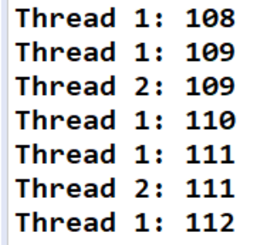
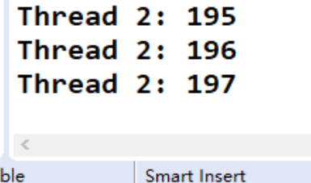
讨论：线程安全
运行结果
注意：线程安全是通过线程同步控制来实现的，也就是synchronized关键字。

Slide 12
7.1.2 SqlSession
什么是SqlSession?
SqlSession是MyBatis框架中另一个重要的对象，它是应用程序与持久层之间执行交互操作的一个单线程对象，其主要作用是执行持久化操作。
每一个线程都应该有一个自己的SqlSession实例，并且该实例是不能被共享的。同时，SqlSession实例是线程不安全的，因此其使用范围最好在一次请求或一个方法中，绝不能将其放在一个类的静态字段、实例字段或任何类型的管理范围（如Servlet的HttpSession）中使用。

Slide 13
7.1.2 SqlSession
什么是SqlSession?
使用完SqlSession对象后要及时关闭，通常可以将其放在finally块中关闭。
SqlSession sqlSession = sqlSessionFactory.openSession();
try {
// 此处执行持久化操作
} finally {
sqlSession.close();
}

Slide 14
7.1.2 SqlSession
SqlSession中的方法
查询方法：
<T> T selectOne(String statement);
<T> T selectOne(String statement, Object parameter);
<E> List<E> selectList(String statement);
<E> List<E> selectList(String statement, Object parameter);
<E> List<E> selectList(String statement, Object parameter, RowBounds rowBounds);
void select(String statement, Object parameter, ResultHandler handler);

Slide 15
7.1.2 SqlSession
SqlSession中的方法
插入、更新和删除方法：
int insert(String statement);
int insert(String statement, Object parameter);
int update(String statement);
int update(String statement, Object parameter);
int delete(String statement);
int delete(String statement, Object parameter);

Slide 16
7.1.2 SqlSession
SqlSession中的方法
其他方法：
void commit(); 提交事务的方法。
void rollback(); 回滚事务的方法。
void close(); 关闭SqlSession对象。
<T> T getMapper(Class<T> type); 返回Mapper接口的代理对象。
Connection getConnection(); 获取JDBC数据库连接对象的方法

Slide 17
7.1.2 SqlSession
为了简化开发，通常在实际项目中都会使用工具类来创建SqlSession：
public class MybatisUtils {
private static SqlSessionFactory sqlSessionFactory = null;
static {
try {
Reader reader = Resources.getResourceAsReader("mybatis-config.xml");
sqlSessionFactory = new SqlSessionFactoryBuilder().build(reader);
} catch (Exception e) { e.printStackTrace(); }
}
public static SqlSession getSession() {
return sqlSessionFactory.openSession();
}
}

Slide 18
第7章 MyBatis的核心配置
7.1 MyBatis的核心对象
主讲内容
Speech content
7.2 配置文件
7.3 映射文件

Slide 19
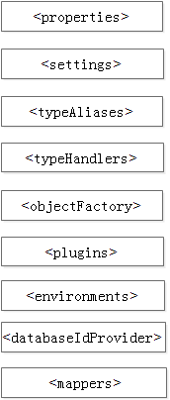

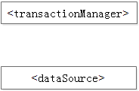

7.2.1 主要元素
在MyBatis框架的核心配置文件中，<configuration>元素是配置文件的根元素，其他元素都要在<configuration>元素内配置。
注意：这些子元素必须按照由上到下的顺序进行配置，否则MyBatis在解析XML配置文件的时候会报错。
子元素
子元素
子元素

Slide 20
7.2.2 <properties>元素
<properties>是一个配置属性的元素，该元素通常用来将内部的配置外在化，即通过外部的配置来动态的替换内部定义的属性。例如，数据库的连接等属性，就可以通过典型的Java属性文件中的配置来替换，具体方式如下：
1.编写db.properties
jdbc.driver=com.mysql.jdbc.Driver
jdbc.url=jdbc:mysql://localhost:3306/mybatis
jdbc.username=root
jdbc.password=root

Slide 21
7.2.2 <properties>元素
2.配置<properties... />属性
3.修改配置文件中数据库连接的信息
<properties resource="db.properties" />
<dataSource type="POOLED">
<!-- 数据库驱动 -->
<property name="driver" value="${jdbc.driver}" />
<!-- 连接数据库的url -->
<property name="url" value="${jdbc.url}" />
<!-- 连接数据库的用户名 -->
<property name="username" value="${jdbc.username}" />
<!-- 连接数据库的密码 -->
<property name="password" value="${jdbc.password}" />
</dataSource>

Slide 22
7.2.3 <settings>元素
<settings>元素主要用于改变MyBatis运行时的行为，例如开启二级缓存、开启延迟加载等。
<settings>元素中的常见配置的使用方式如下：
<settings>
<setting name="cacheEnabled" value="true" />
<setting name="lazyLoadingEnabled" value="true" />
<setting name="multipleResultSetsEnabled" value="true" />
<setting name="useColumnLabel" value="true" />
<setting name="useGeneratedKeys" value="false" />
<setting name="autoMappingBehavior" value="PARTIAL" />
...
</settings>
小提示：上述配置通常不需要开发人员去配置，读者作为了解即可。

Slide 23
7.2.4 <typeAliases>元素
<typeAliases>元素用于为配置文件中的Java类型设置一个简短的名字，即设置别名。别名的设置与XML配置相关，其使用的意义在于减少全限定类名的冗余。
1. 使用<typeAliases>元素配置别名的方法如下：
2. 通过自动扫描包的形式自定义别名，具体如下：
<typeAliases>
<typeAlias alias="user" type="cn.edu.ujn.ch7.po.User"/>
</typeAliases>
<typeAliases>
<package name=" cn.edu.ujn.ch7.po"/>
</typeAliases>
注意：如果在程序中使用了注解，则别名为其注解的值。

Slide 24
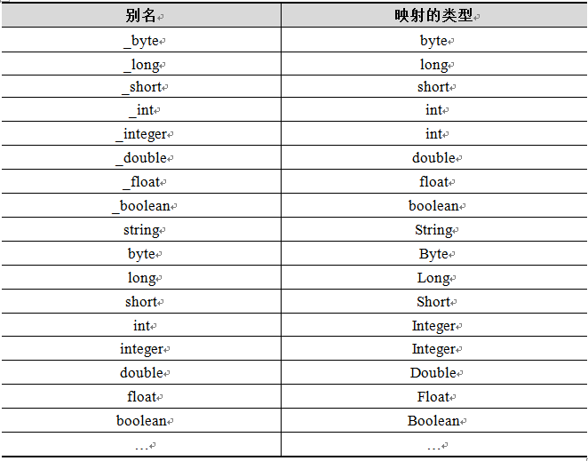
7.2.4 <typeAliases>元素
MyBatis框架默认为许多常见的Java类型提供了相应的类型别名，如下表所示：

Slide 25
7.2.5 <typeHandler>元素
typeHandler：将预处理语句中传入的参数从javaType（Java类型）转换为jdbcType(JDBC类型)，或者从数据库取出结果时将jdbcType转换为javaType。
<typeHandler>元素可以在配置文件中注册自定义的类型处理器，它的使用方式有两种。
1.注册一个类的类型处理器
2.注册一个包中所有的类型处理器
<typeHandlers>
<typeHandler handler="cn.edu.ujn.ch7.type.CustomtypeHandler" />
</typeHandlers>
<typeHandlers>
<package name="cn.edu.ujn.ch7.type" />
</typeHandlers>

Slide 26
7.2.6 <objectFactory>元素
MyBatis中默认的ObjectFactory的作用是实例化目标类，它既可以通过默认构造方法实例化，也可以在参数映射存在的时候通过参数构造方法来实例化。通常使用默认的ObjectFactory即可。自定义ObjectFactory，具体如下：
1.自定义一个对象工厂
public class MyObjectFactory extends DefaultObjectFactory {
private static final long serialVersionUID = -4114845625429965832L;
public <T> T create(Class<T> type) {
return super.create(type);
}
public <T> T create(Class<T> type, List<Class<?>> constructorArgTypes,
List<Object> constructorArgs) {
return super.create(type, constructorArgTypes, constructorArgs);
}
public void setProperties(Properties properties) {
super.setProperties(properties);
}
…….
}

Slide 27
7.2.6 <objectFactory>元素
MyBatis中默认的ObjectFactory的作用是实例化目标类，它既可以通过默认构造方法实例化，也可以在参数映射存在的时候通过参数构造方法来实例化。通常使用默认的ObjectFactory即可。自定义ObjectFactory，具体如下：
2.在配置文件中使用<objectFactory>元素配置自定义的ObjectFactory
<objectFactory type="cn.edu.ujn.ch7.factory.MyObjectFactory">
<property name="name" value="MyObjectFactory"/>
</objectFactory>
注意：由于自定义ObjectFactory在实际开发时不经常使用，这里只需要了解即可。

Slide 28
7.2.7 <plugins>元素
MyBatis允许在已映射语句执行过程中的某一点进行拦截调用，这种拦截调用是通过插件来实现的。<plugins>元素的作用就是配置用户所开发的插件。
如果想要进行插件开发，必须要先了解其内部运行原理，因为在试图修改或重写已有方法的行为时，很可能会破坏MyBatis原有的核心模块。
关于插件的使用，不做详细讲解，只需了解<plugins>元素的作用即可，有兴趣的同学可以查找官方文档等资料自行学习。

Slide 29
7.2.8 <environments>元素
<environments>元素用于对环境进行配置。
MyBatis的环境配置实际上就是数据源的配置，可以通过<environments>元素配置多种数据源，即配置多种数据库。
使用<environments>元素进行环境配置的示例如下：
<environments default="development">
<environment id="development">
<transactionManager type="JDBC" />
<dataSource type="POOLED">
<property name="driver" value="${jdbc.driver}" />
<property name="url" value="${jdbc.url}" />
<property name="username" value="${jdbc.username}" />
<property name="password" value="${jdbc.password}" />
</dataSource>
</environment>
...
</environments>

Slide 30
7.2.8 <environments>元素
事务管理器的配置
在MyBatis中，可以配置两种类型的事务管理器，分别是JDBC和MANAGED。关于这两个事务管理器的描述如下：
JDBC：此配置直接使用了JDBC的提交和回滚设置，它依赖于从数据源得到的连接来管理事务的作用域。
MANAGED：此配置从来不提交或回滚一个连接，而是让容器来管理事务的整个生命周期。默认情况下，它会关闭连接，但一些容器并不希望这样，为此可以将closeConnection属性设置为false来阻止它默认的关闭行为。
注意：如果项目中使用的是Spring+ MyBatis，则没有必要在MyBatis中配置事务管理器，因为实际开发中，会使用Spring自带的管理器来实现事务管理。

Slide 31
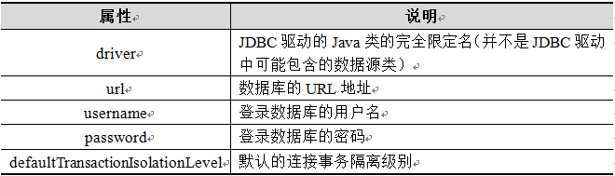
7.2.8 <environments>元素
数据源的配置
1.UNPOOLED：不使用连接池，配置此数据源类型后，在每次被请求时会打开和关闭连接。它对没有性能要求的简单应用程序是一个很好的选择。在使用时，需要配置5种属性。

Slide 32
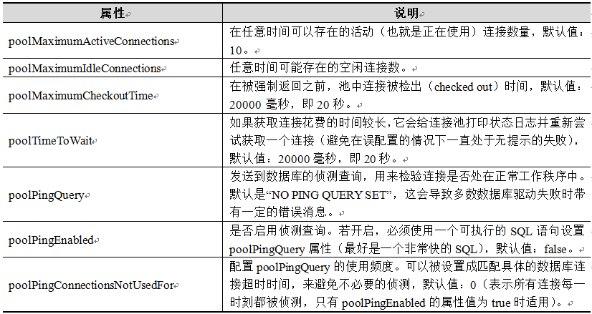
7.2.8 <environments>元素
2.POOLED：此数据源利用“池”的概念将JDBC连接对象组织起来，这种方式使得并发Web应用可以快速的响应请求，是当前流行的处理方式。在使用时，可以配置更多的属性。

Slide 33
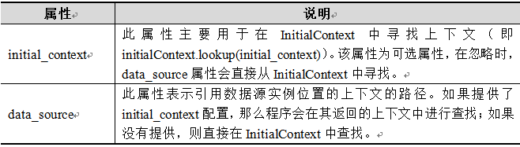
7.2.8 <environments>元素
3.JNDI：可以在EJB或应用服务器等容器中使用。容器可以集中或在外部配置数据源，然后放置一个JNDI上下文的引用。在使用时，需要配置2个属性。

Slide 34
7.2.9 <mappers>元素
<mappers>元素用于指定MyBatis映射文件的位置，一般可以使用以下4种方法引入映射器文件，具体如下。
1.使用类路径引入
2.使用本地文件路径引入
<mappers>
<mapper resource="cn/edu/ujn/ch7/mapper/UserMapper.xml"/>
</mappers>
<mappers>
<mapper url="file:///D:/cn/edu/ujn/mapper/UserMapper.xml"/>
</mappers>

Slide 35
7.2.9 <mappers>元素
<mappers>元素用于指定MyBatis映射文件的位置，一般可以使用以下4种方法引入映射器文件，具体如下。
3.使用接口类引入
4.使用包名引入
<mappers>
<mapper class="cn.edu.ujn.ch7.mapper.UserMapper"/>
</mappers>
<mappers>
<package name="cn.edu.ujn.ch7.mapper"/>
</mappers>

Slide 36
7.2.10 <databaseIdProvider>元素
databaseIdProvider：支持多厂商数据库
举例——在mybatis-config.xml中配置：
mapperXML文件中配置：
<databaseIdProvider type="DB_VENDOR">
<property name="MySQL" value="mysql"/>
<property name="Oracle" value="oracle" />
</databaseIdProvider>
<select id="SelectTime" resultType="String" databaseId="mysql">
SELECT NOW() FROM dual
</select>
<select id="SelectTime" resultType="String" databaseId="oracle">
SELECT 'oralce'||to_char(sysdate,'yyyy-mm-dd hh24:mi:ss') FROM dual
</select>

Slide 37
第7章 MyBatis的核心配置
7.1 MyBatis的核心对象
主讲内容
Speech content
7.2 配置文件
7.3 映射文件

Slide 38


7.3.1 主要元素
在映射文件中，<mapper>元素是映射文件的根元素，其他元素都是它的子元素。
子元素

Slide 39
7.3.2 <select>元素
<select>元素用来映射查询语句，它可以帮助我们从数据库中读取出数据，并组装数据给业务开发人员。
使用<select>元素执行查询操作非常简单，其示例如下：
<select id="findCustomerById" parameterType="Integer"
resultType="cn.edu.ujn.ch7.po.Customer">
select * from t_customer where id = #{id}
</select>

Slide 40
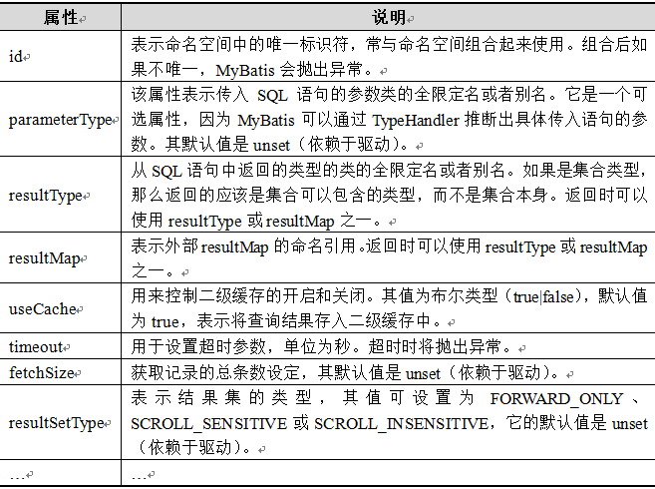
7.3.2 <select>元素
<select>元素的常用属性

Slide 41
7.3.3 <insert>元素
<insert>元素用于映射插入语句，在执行完元素中定义的SQL语句后，会返回一个表示插入记录数的整数。
<insert>元素的配置示例如下：
<insert
id="addCustomer"
parameterType="cn.edu.ujn.ch7.po.Customer"
flushCache="true"
statementType="PREPARED"
keyProperty=""
keyColumn=""
useGeneratedKeys=""
timeout="20">

Slide 42
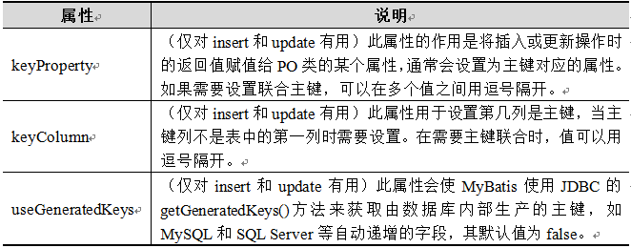
7.3.3 <insert>元素
<insert>元素的属性
<insert>元素的属性与<select>元素的属性大部分相同，但还包含了3个特有属性，这3个属性的描述如下所示。

Slide 43
7.3.3 <insert>元素
<insert>元素的属性
执行插入操作后，很多时候需要返回插入成功的数据生成的主键值，此时就可以通过上面讲解的3个属性来实现。
1.对于支持主键自助增长的数据库（如MySQL），可以通过如下配置实现：
<insert id="addCustomer" parameterType="cn.edu.ujn.ch7.po.Customer"
keyProperty="id" useGeneratedKeys="true" >
insert into t_customer(username,jobs,phone)
values(#{username},#{jobs},#{phone})
</insert>

Slide 44
7.3.3 <insert>元素
<insert>元素的属性
2.对于不支持主键自助增长的数据库(如Oracle)，可以通过如下配置实现：
<insert id="insertCustomer" parameterType="cn.edu.ujn.ch7.po.Customer">
<selectKey keyProperty="id" resultType="Integer" order="BEFORE">
select if(max(id) is null, 1, max(id) +1) as newId from t_customer
</selectKey>
insert into t_customer(id,username,jobs,phone)
values(#{id},#{username},#{jobs},#{phone})
</insert>

Slide 45
7.3.4 <update>和<delete>元素
<update>和<delete>元素的使用比较简单，它们的属性配置也基本相同。
1.<update>和<delete>元素的常用属性如下：
<update
id="updateCustomer"
parameterType="cn.edu.ujn.ch7.po.Customer"
flushCache="true"
statementType="PREPARED"
timeout="20">
<delete
id="deleteCustomer"
parameterType="cn.edu.ujn.ch7.po.Customer"
flushCache="true"
statementType="PREPARED"
timeout="20">

Slide 46
7.3.4 <update>和<delete>元素
<update>和<delete>元素的使用比较简单，它们的属性配置也基本相同。
2.<update>和<delete>元素的使用示例如下：
<update id="updateCustomer" parameterType="cn.edu.ujn.ch7.po.Customer">
update t_customer
set username=#{username},jobs=#{jobs},phone=#{phone}
where id=#{id}
</update>
<delete id="deleteCustomer" parameterType="Integer">
delete from t_customer where id=#{id}
</delete>

Slide 47
7.3.5 <sql>元素
SQL复用：
在一个映射文件中，通常需要定义多条SQL语句，这些SQL语句的组成可能有一部分是相同的（如多条select语句中都查询相同的id、username、jobs字段），如果每一个SQL语句都重写一遍相同的部分，势必会增加代码量，导致映射文件过于臃肿。
将这些SQL语句中相同的组成部分抽取出来统一提供引用方式。

Slide 48
7.3.5 <sql>元素
<sql>元素的作用就是定义可重用的SQL代码片段，然后在其他语句中引用这一代码片段。
定义一个包含id、username、jobs和phone字段的代码片段如下：
<sql id="customerColumns"> id,username,jobs,phone</sql>
上述代码片段可以包含在其他语句中使用，具体如下：
<select id="findCustomerById" parameterType="Integer"
resultType="cn.edu.ujn.ch7.po.Customer">
select <include refid="customerColumns"/>
from t_customer
where id = #{id}
</select>

Slide 49
7.3.5 <sql>元素
<!--定义表的前缀名 -->
<sql id="tablename">
${prefix}customer
</sql>
<!--定义要查询的表 -->
<sql id="someinclude">
from
<include refid="${include_target}" />
</sql>
<!--定义查询列 -->
<sql id="customerColumns">
id,username,jobs,phone
</sql>
<select id="findCustomerById" parameterType="Integer"
resultType="cn.edu.ujn.ch7.po.Customer">
select
<include refid="customerColumns"/>
<include refid="someinclude">
<property name="prefix" value="t_" />
<property name="include_target" value="tablename" />
</include>
where id = #{id}
</select>
定义sql片段
2.通过<include>元素的refid属性引用id为someinclude的代码片段，先加入from,再通过获取<property>元素的值来组成表名
1.通过<include>元素的refid属性引用id为customerColumns的代码片段，组成如下sql:
select id,username,jobs,phone
from
t_customer
where id = ?
3.加入where子句

Slide 50
7.3.6 <resultMap>元素
<resultMap>元素表示结果映射集，是MyBatis中最重要也是最强大的元素。
它的主要作用是定义映射规则、级联的更新以及定义类型转化器等。
<resultMap>元素中包含了一些子元素，它的元素结构如下所示：
<resultMap type="" id="">
<constructor> <!-- 类在实例化时,用来注入结果到构造方法中-->
<idArg/> <!-- ID参数;标记结果作为ID-->
<arg/> <!-- 注入到构造方法的一个普通结果-->
</constructor>
<id/> <!-- 用于表示哪个列是主键-->
<result/> <!-- 注入到字段或JavaBean属性的普通结果-->
<association property="" /> <!-- 用于一对一关联 -->
<collection property="" /> <!-- 用于一对多关联 -->
<discriminator javaType=""> <!-- 使用结果值来决定使用哪个结果映射-->
<case value="" /> <!-- 基于某些值的结果映射 -->
</discriminator>
</resultMap>

Slide 51

7.4 本章小结
本章主要对MyBatis中的核心对象和核心文件进行了详细讲解。首先讲解了MyBatis中的两个重要核心对象SqlSessionFactory和SqlSession；然后介绍了配置文件中的元素及其使用；最后对映射文件中的几个主要元素进行了详细讲解。
通过本章的学习，能了解MyBatis中两个核心对象的作用，熟悉配置文件中常用元素的使用，并掌握映射文件中常用元素的使用。

